Slide 1
网络安全数学基础(二)
沈佳辰
jcshen@sei.ecnu.edu.cn

Slide 2
网络安全数学基础
第六章 群

Slide 3
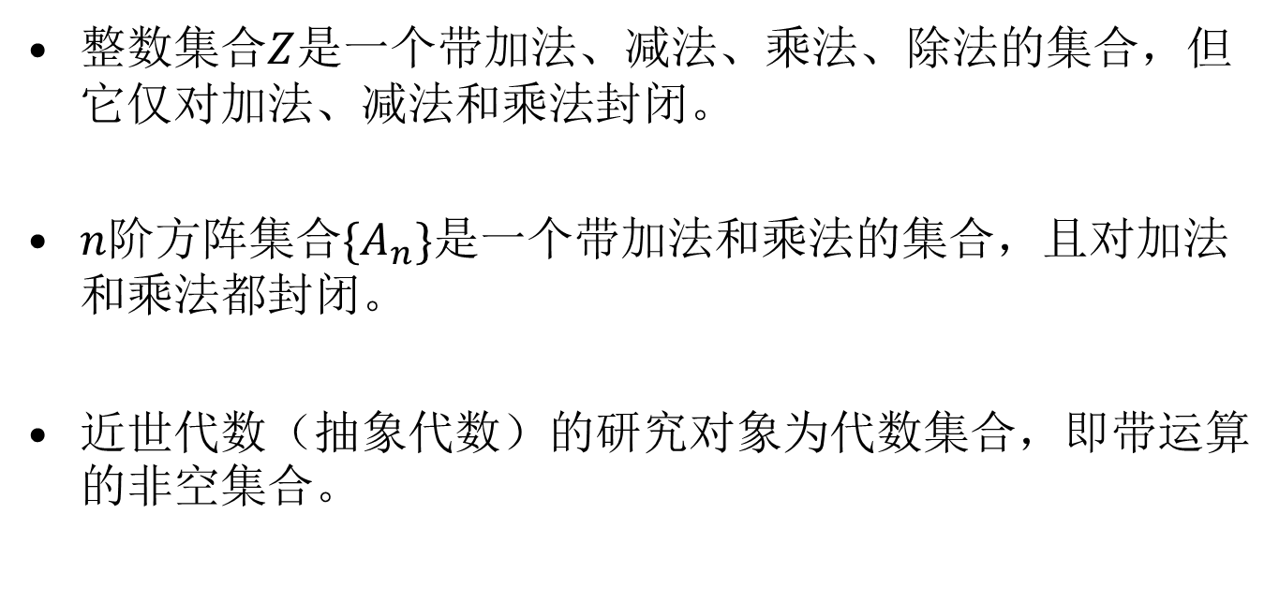
整数集合$Z$是一个带加法、减法、乘法、除法的集合，但它仅对加法、减法和乘法封闭。
$n$阶方阵集合$\{A_{n}\}$是一个带加法和乘法的集合，且对加法和乘法都封闭。
近世代数（抽象代数）的研究对象为代数集合，即带运算的非空集合。

Slide 4
无零因子环
环
域 阿贝尔群 群 半群
整环
交换环 含幺环

Slide 5
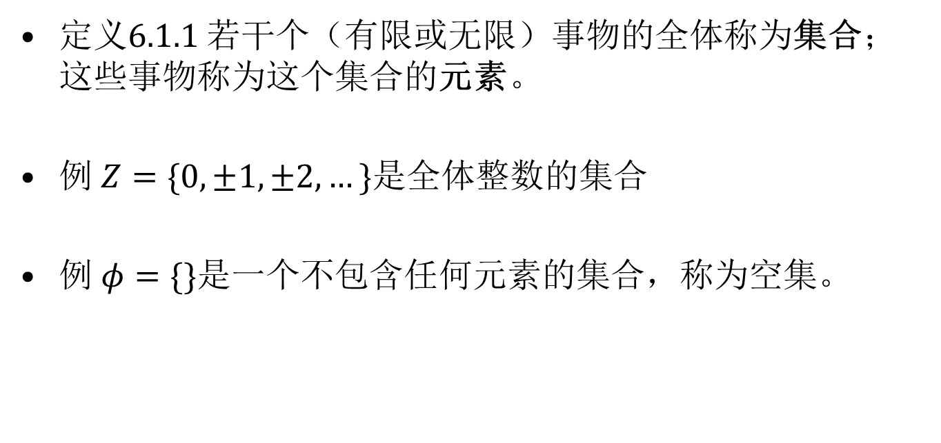
§6.1 半群
定义6.1.1 若干个（有限或无限）事物的全体称为集合；这些事物称为这个集合的元素。
例 $Z=\{0,±1,±2,…\}$是全体整数的集合
例 $φ=\{\}$是一个不包含任何元素的集合，称为空集。

Slide 6
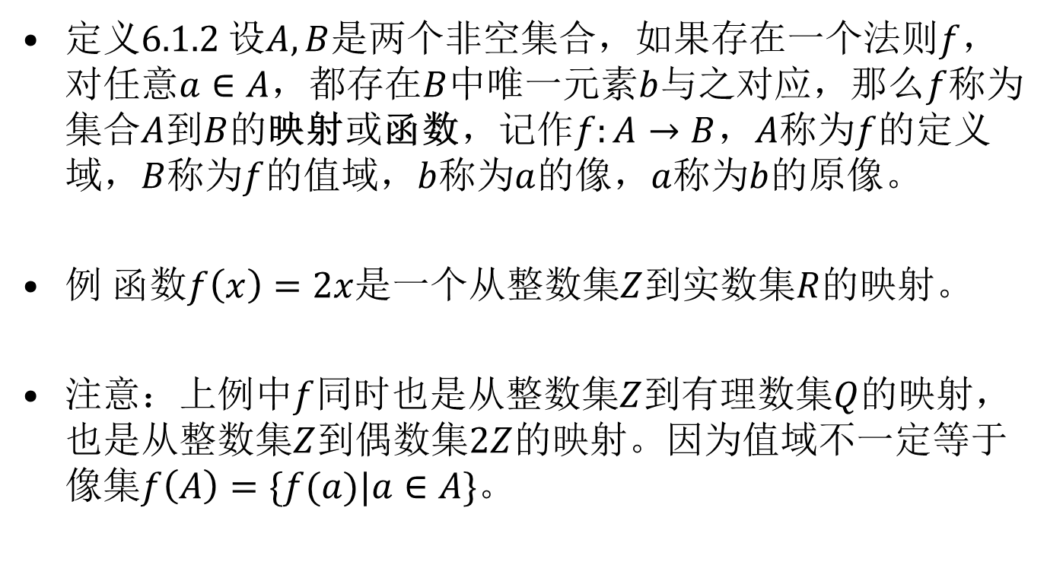
定义6.1.2 设$A,B$是两个非空集合，如果存在一个法则$f$，对任意$a∈A$，都存在$B$中唯一元素$b$与之对应，那么$f$称为集合$A$到$B$的映射或函数，记作$f:A→B$，$A$称为$f$的定义域，$B$称为$f$的值域，$b$称为$a$的像，$a$称为$b$的原像。
例 函数$f\left(x\right)=2x$是一个从整数集$Z$到实数集$R$的映射。
注意：上例中$f$同时也是从整数集$Z$到有理数集$Q$的映射，也是从整数集$Z$到偶数集$2Z$的映射。因为值域不一定等于像集$f\left(A\right)=\{f(a)|a∈A\}$。

Slide 7
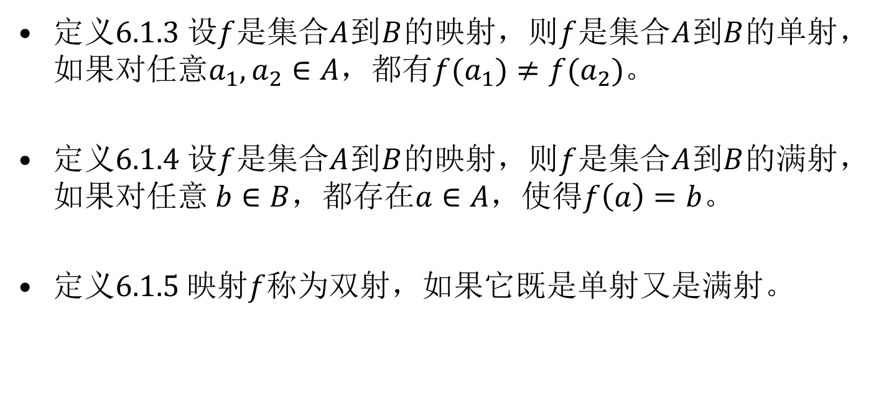
定义6.1.3 设$f$是集合$A$到$B$的映射，则$f$是集合$A$到$B$的单射，如果对任意$a_{1},a_{2}∈A$，都有$f(a_{1})≠f(a_{2})$。
定义6.1.4 设$f$是集合$A$到$B$的映射，则$f$是集合$A$到$B$的满射，如果对任意$b∈B$，都存在$a∈A$，使得$f\left(a\right)=b$。
定义6.1.5 映射$f$称为双射，如果它既是单射又是满射。

Slide 8

例 上例中$f$是从$Z$到$R$的单射，也是从$Z$到$2Z$的双射。

Slide 9
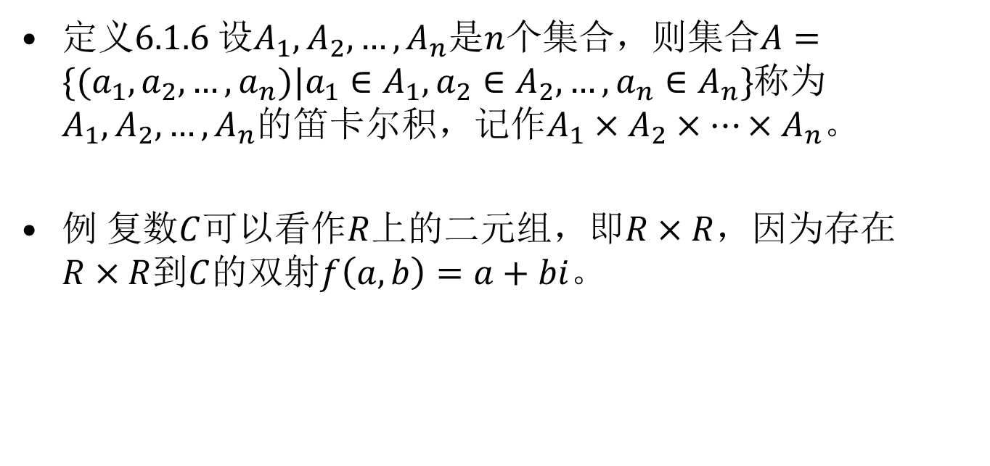
定义6.1.6 设$A_{1},A_{2},…,A_{n}$是$n$个集合，则集合$A=\{(a_{1},a_{2},…,a_{n})|a_{1}∈A_{1},a_{2}∈A_{2},…,a_{n}∈A_{n}\}$称为$A_{1},A_{2},…,A_{n}$的笛卡尔积，记作$A_{1}×A_{2}×⋯×A_{n}$。
例 复数$C$可以看作$R$上的二元组，即$R×R$，因为存在$R×R$到$C$的双射$f\left(a,b\right)=a+bi$。

Slide 10
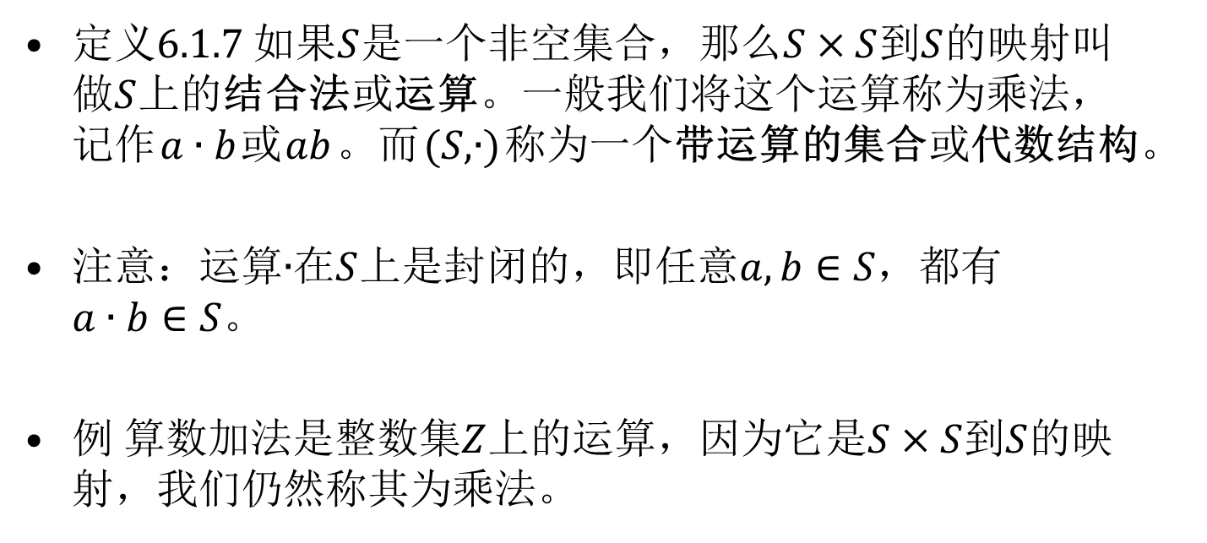
定义6.1.7 如果$S$是一个非空集合，那么$S×S$到$S$的映射叫做$S$上的结合法或运算。一般我们将这个运算称为乘法，记作$a∙b$或$ab$。而$(S,∙)$称为一个带运算的集合或代数结构。
注意：运算$∙$在$S$上是封闭的，即任意$a,b∈S$，都有$a∙b∈S$。
例 算数加法是整数集$Z$上的运算，因为它是$S×S$到$S$的映射，我们仍然称其为乘法。

Slide 11
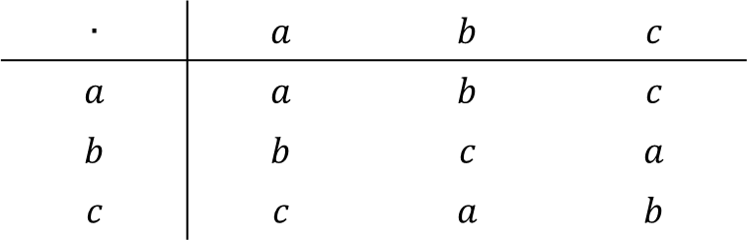
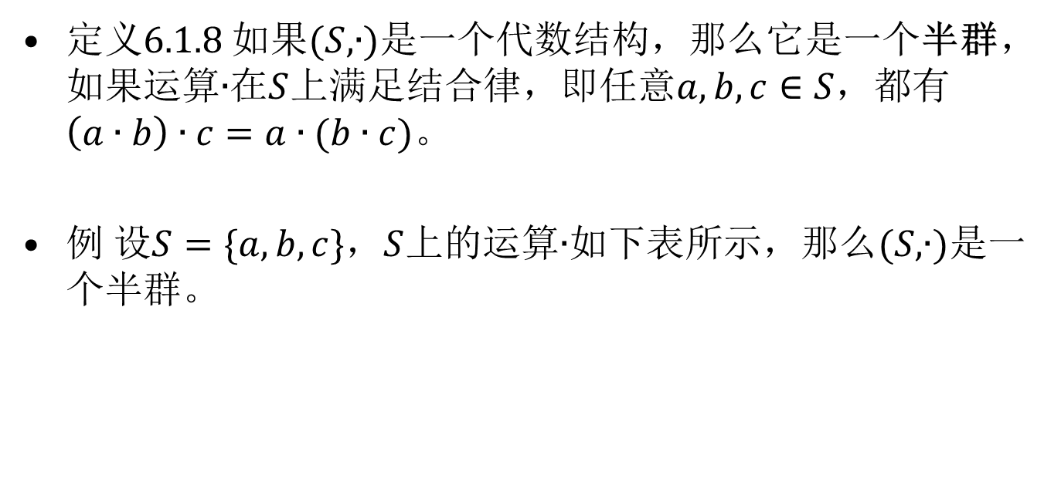
定义6.1.8 如果$(S,∙)$是一个代数结构，那么它是一个半群，如果运算$∙$在$S$上满足结合律，即任意$a,b,c∈S$，都有$\left(a∙b\right)∙c=a∙(b∙c)$。
例 设$S=\{a,b,c\}$，$S$上的运算$∙$如下表所示，那么$(S,∙)$是一个半群。
$$∙$$ | $$a$$ | $$b$$ | $$c$$
$$a$$ | $$a$$ | $$b$$ | $$c$$
$$b$$ | $$b$$ | $$c$$ | $$a$$
$$c$$ | $$c$$ | $$a$$ | $$b$$

Slide 12
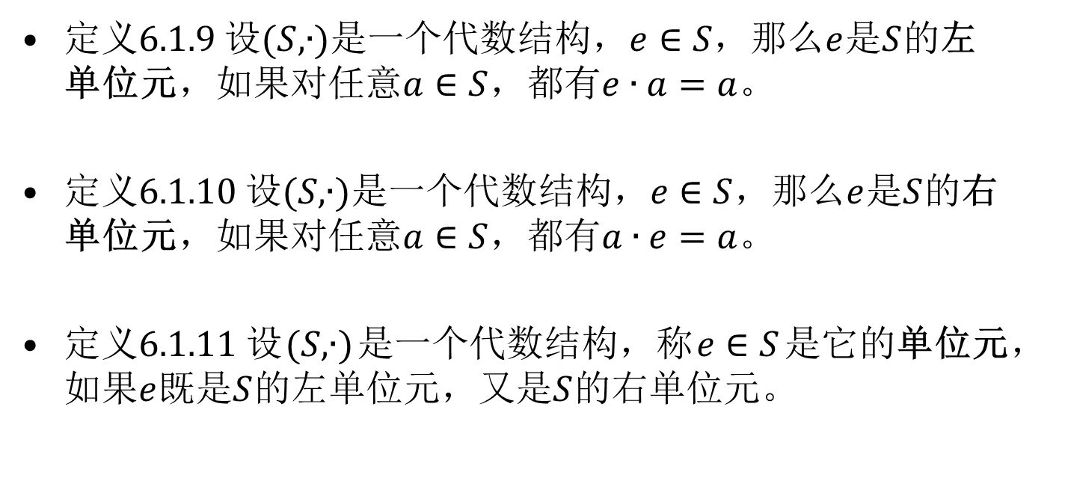
定义6.1.9 设$(S,∙)$是一个代数结构，$e∈S$，那么$e$是$S$的左单位元，如果对任意$a∈S$，都有$e∙a=a$。
定义6.1.10 设$(S,∙)$是一个代数结构，$e∈S$，那么$e$是$S$的右单位元，如果对任意$a∈S$，都有$a∙e=a$。
定义6.1.11 设$(S,∙)$是一个代数结构，称$e∈S$是它的单位元，如果$e$既是$S$的左单位元，又是$S$的右单位元。

Slide 13

例 设$S=Z×Z$，对任意$\left(a_{1},b_{1}\right),\left(a_{2},b_{2}\right)∈S$，定义$\left(a_{1},b_{1}\right)∙\left(a_{2},b_{2}\right)=\left(a_{1}+a_{2},b_{2}\right)$，则$(0,b)$都是$(S,∙)$的左单位元 ，其中$b∈Z$。

Slide 14
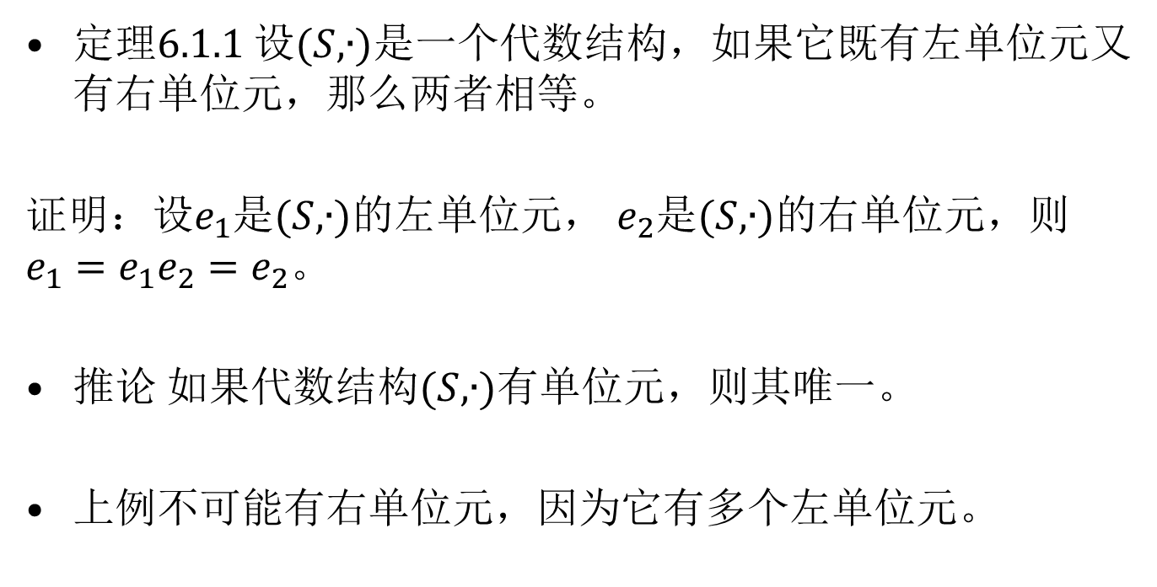
定理6.1.1 设$(S,∙)$是一个代数结构，如果它既有左单位元又有右单位元，那么两者相等。
证明：设$e_{1}$是$(S,∙)$的左单位元， $e_{2}$是$(S,∙)$的右单位元，则$e_{1}=e_{1}e_{2}=e_{2}$。
推论 如果代数结构$(S,∙)$有单位元，则其唯一。
上例不可能有右单位元，因为它有多个左单位元。

Slide 15
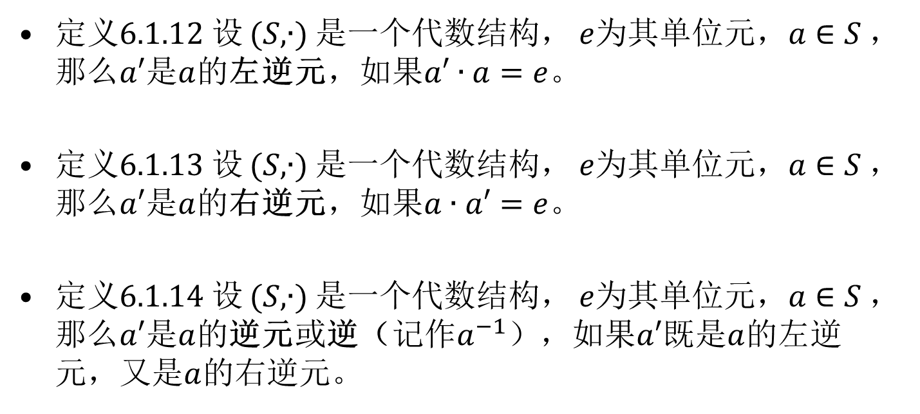
定义6.1.12 设$(S,∙)$是一个代数结构，$e\text{为其单位元，}a∈S$，那么$a′$是$a$的左逆元，如果$a′∙a=e$。
定义6.1.13 设$(S,∙)$是一个代数结构，$e\text{为其单位元，}a∈S$，那么$a′$是$a$的右逆元，如果$a∙a′=e$。
定义6.1.14 设$(S,∙)$是一个代数结构，$e\text{为其单位元，}a∈S$，那么$a′$是$a$的逆元或逆（记作$a^{−1}$），如果$a′$既是$a$的左逆元，又是$a$的右逆元。

Slide 16
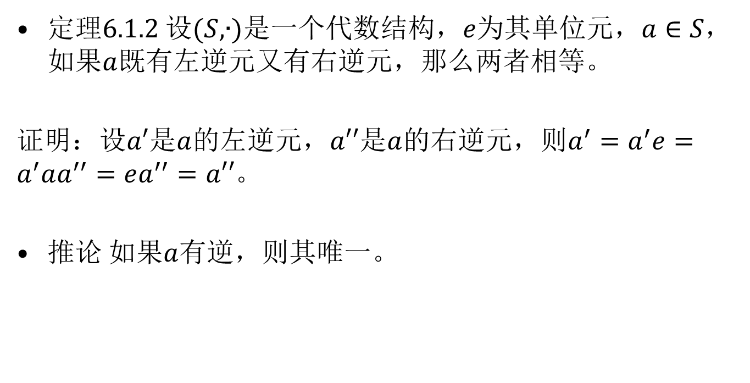
定理6.1.2 设$(S,∙)$是一个代数结构，$e\text{为其单位元，}a∈S$，如果$a$既有左逆元又有右逆元，那么两者相等。
证明：设$a′$是$a$的左逆元，$a′′$是$a$的右逆元，则$a^{′}=a^{′}e=a^{′}aa^{′′}=ea^{′′}=a′′$。
推论 如果$a$有逆，则其唯一。

Slide 17
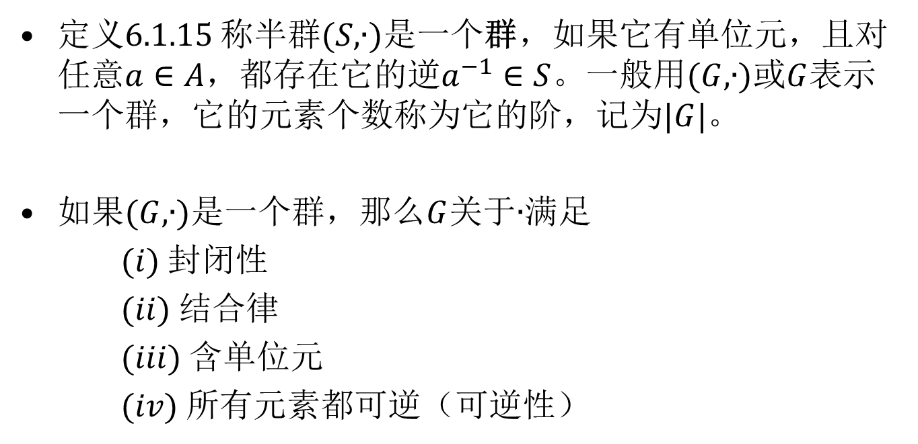
定义6.1.15 称半群$(S,∙)$是一个群，如果它有单位元，且对任意$a∈A$，都存在它的逆$a^{−1}∈S$。一般用$(G,∙)$或$G$表示一个群，它的元素个数称为它的阶，记为$|G|$。
如果$(G,∙)$是一个群，那么$G$关于$∙$满足
($i$) 封闭性
($ii$) 结合律
($iii$) 含单位元
($iv$) 所有元素都可逆（可逆性）

Slide 18
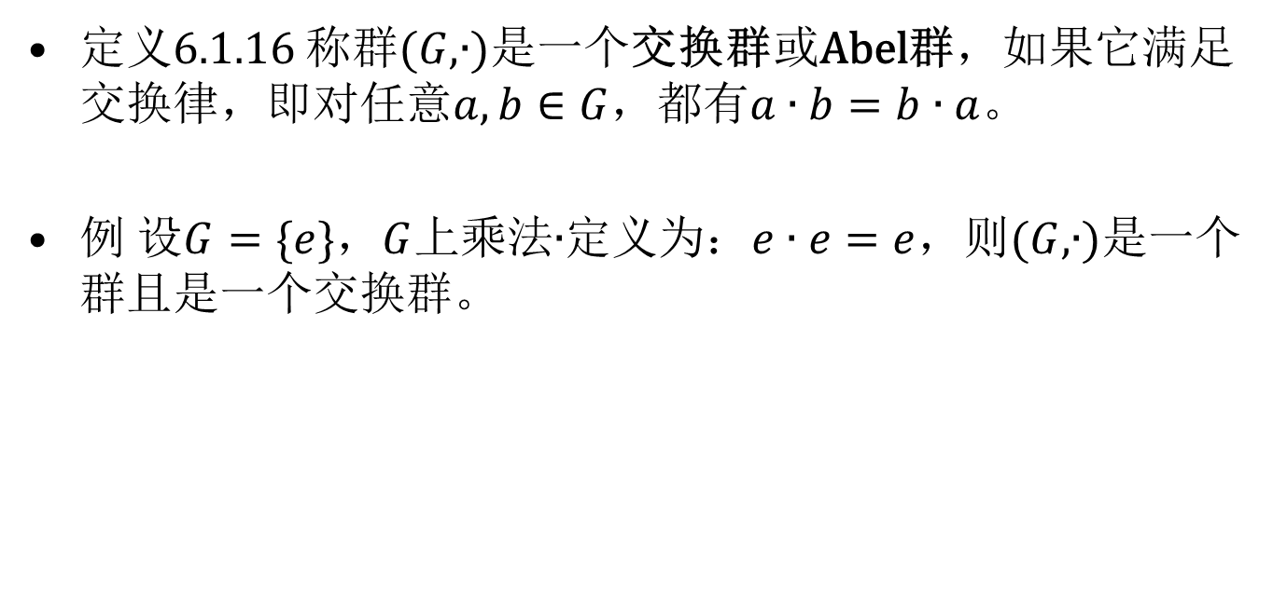
定义6.1.16 称群$(G,∙)$是一个交换群或Abel群，如果它满足交换律，即对任意$a,b∈G$，都有$a∙b=b∙a$。
例 设$G=\{e\}$，$G$上乘法$∙$定义为：$e∙e=e$，则$(G,∙)$是一个群且是一个交换群。

Slide 19
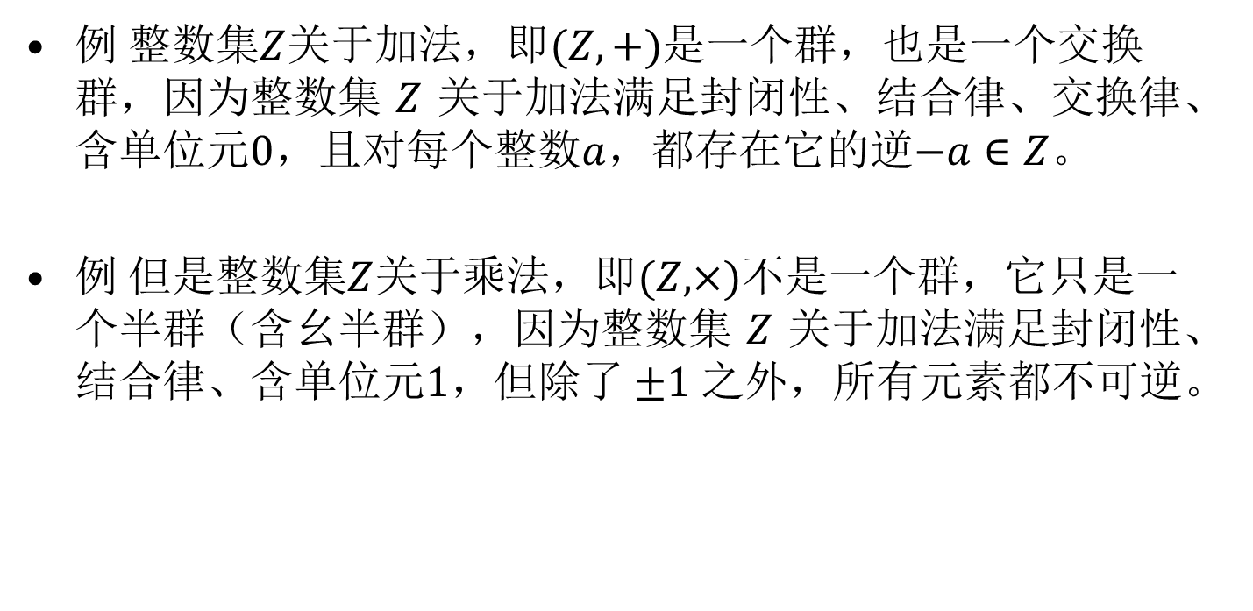
例 整数集$Z$关于加法，即$(Z,+)$是一个群，也是一个交换群，因为整数集$Z$关于加法满足封闭性、结合律、交换律、含单位元0，且对每个整数$a$，都存在它的逆$−a∈Z$。
例 但是整数集$Z$关于乘法，即$(Z,×)$不是一个群，它只是一个半群（含幺半群），因为整数集$Z$关于加法满足封闭性、结合律、含单位元1，但除了$±1$之外，所有元素都不可逆。

Slide 20

例 令$Z/nZ=\left\{0,1,2,…,n−1\right\}$，定义$Z/nZ$上运算$⨁$：$a⨁b=a+b (mod n)$，则$(Z/nZ,⨁)$构成一个群。
例 定义$Z/nZ\backslash \left\{0\right\}$上运算$⨂$：$a⨂b=ab (mod n)$，其中$n>1$，则当$n$为素数时，$(Z/nZ\backslash \left\{0\right\},⨂)$构成一个群。

Slide 21

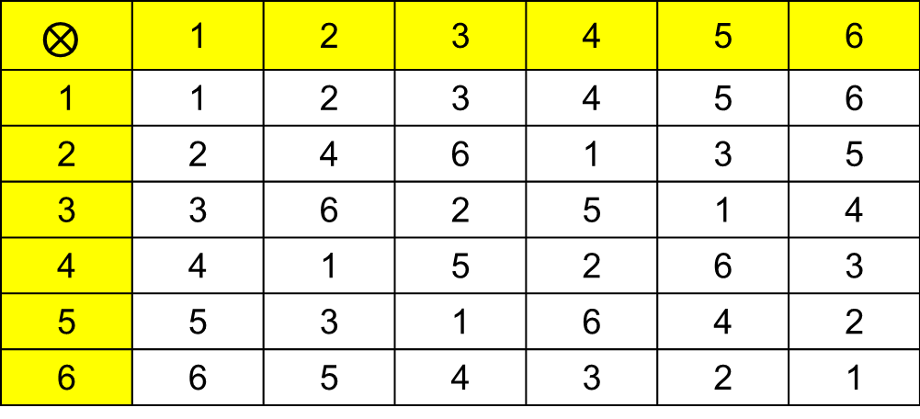
$$(Z/7Z\backslash \left\{0\right\},⨂)$$
$$⨂$$ | 1 | 2 | 3 | 4 | 5 | 6
1 | 1 | 2 | 3 | 4 | 5 | 6
2 | 2 | 4 | 6 | 1 | 3 | 5
3 | 3 | 6 | 2 | 5 | 1 | 4
4 | 4 | 1 | 5 | 2 | 6 | 3
5 | 5 | 3 | 1 | 6 | 4 | 2
6 | 6 | 5 | 4 | 3 | 2 | 1

Slide 22
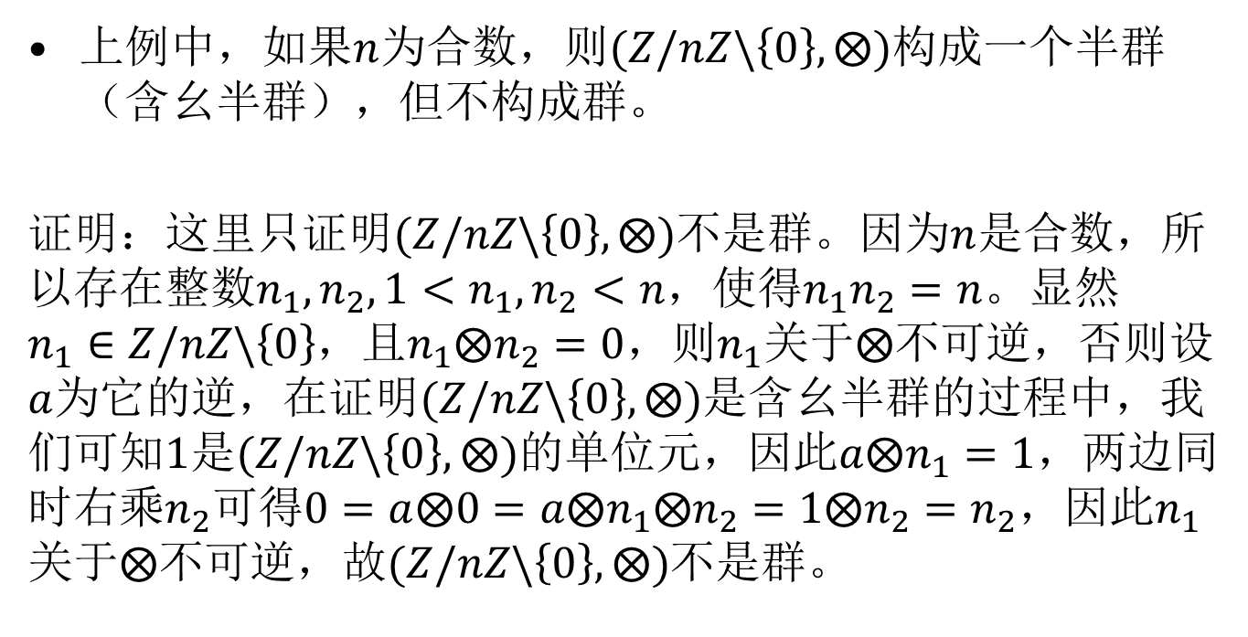
上例中，如果$n$为合数，则$(Z/nZ\backslash \left\{0\right\},⨂)$构成一个半群（含幺半群），但不构成群。
证明：这里只证明$(Z/nZ\backslash \left\{0\right\},⨂)$不是群。因为$n$是合数，所以存在整数$n_{1},n_{2},1<n_{1},n_{2}<n$，使得$n_{1}n_{2}=n$。显然$n_{1}∈Z/nZ\backslash \left\{0\right\}$，且$n_{1}⨂n_{2}=0$，则$n_{1}$关于$⨂$不可逆，否则设$a$为它的逆，在证明$(Z/nZ\backslash \left\{0\right\},⨂)$是含幺半群的过程中，我们可知$1$是$(Z/nZ\backslash \left\{0\right\},⨂)$的单位元，因此$a⨂n_{1}=1$，两边同时右乘$n_{2}$可得$0=a⨂0=a⨂n_{1}⨂n_{2}=1⨂n_{2}=n_{2}$，因此$n_{1}$关于$⨂$不可逆，故$(Z/nZ\backslash \left\{0\right\},⨂)$不是群。

Slide 23

上例中，如果$n$为合数，则$(Z/nZ\backslash \left\{0\right\},⨂)$构成一个半群（含幺半群），但不构成群。

Slide 24

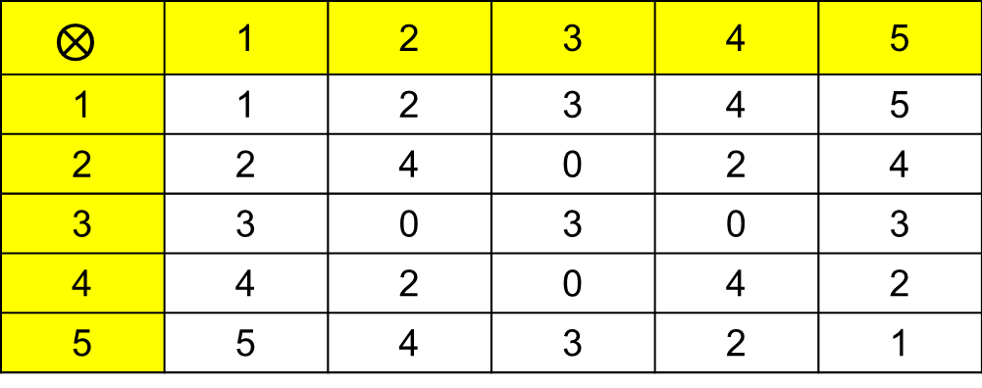
$$(Z/6Z\backslash \left\{0\right\},⨂)$$
$$⨂$$ | 1 | 2 | 3 | 4 | 5
1 | 1 | 2 | 3 | 4 | 5
2 | 2 | 4 | 0 | 2 | 4
3 | 3 | 0 | 3 | 0 | 3
4 | 4 | 2 | 0 | 4 | 2
5 | 5 | 4 | 3 | 2 | 1

Slide 25
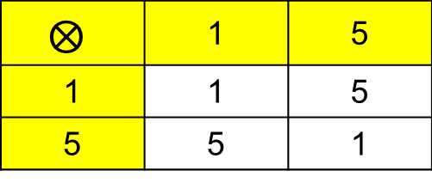


但是，若令${Z/nZ}^{∗}$表示$Z/nZ$中所有与$n$互素的数，即${Z/nZ}^{∗}=\left\{x∈Z/nZ |\left(x,n\right)=1\right\}$，则$({Z/nZ}^{∗},⨂)$构成群。
$$({Z/6Z}^{∗},⨂)$$
$$⨂$$ | 1 | 5
1 | 1 | 5
5 | 5 | 1

Slide 26
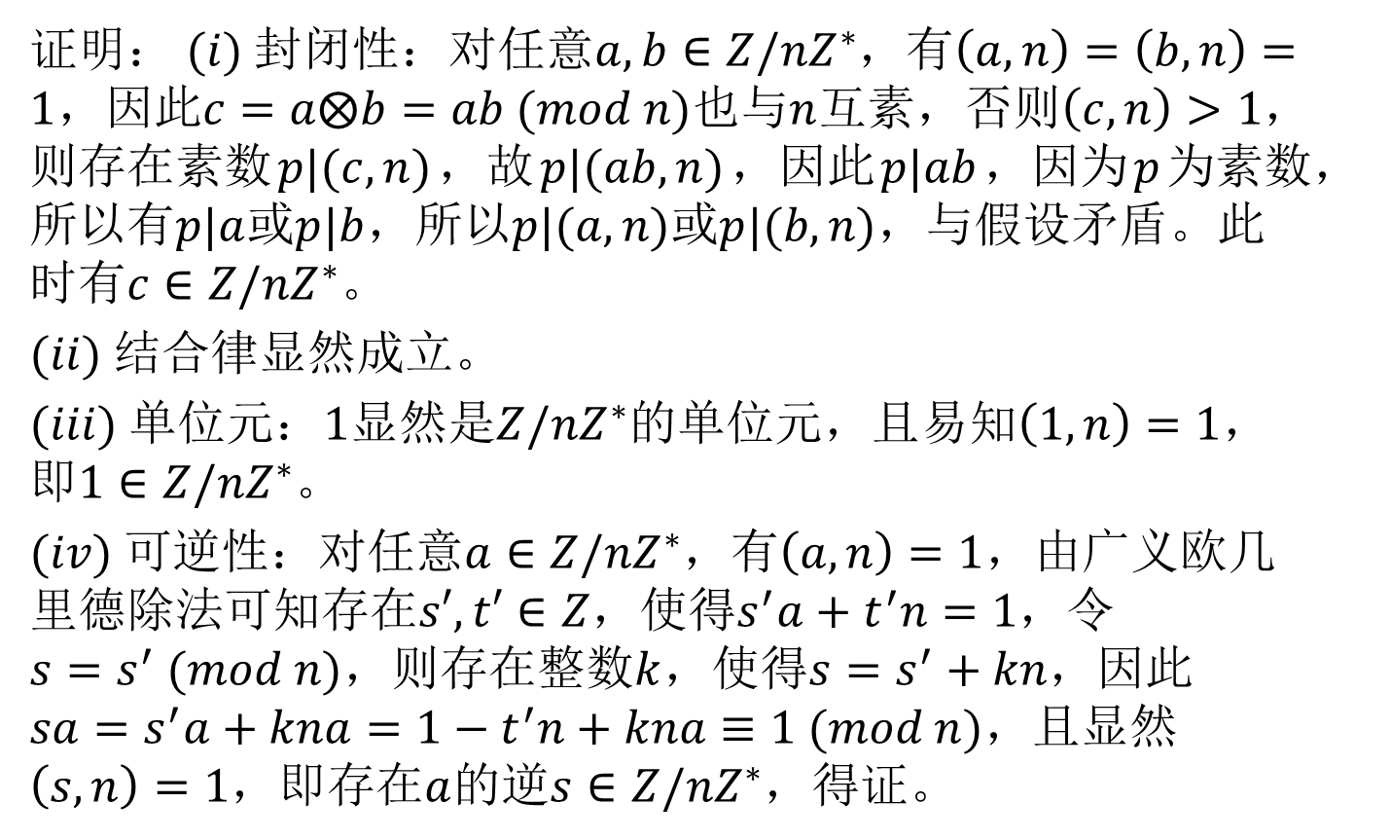
证明： ($i$) 封闭性：对任意$a,b∈{Z/nZ}^{∗}$，有$\left(a,n\right)=\left(b,n\right)=1$，因此$c=a⨂b=ab (mod n)$也与$n$互素，否则$\left(c,n\right)>1$，则存在素数$p|(c,n)$，故$p|(ab,n)$，因此$p|ab$，因为$p$为素数，所以有$p|a$或$p|b$，所以$p|(a,n)$或$p|(b,n)$，与假设矛盾。此时有$c∈{Z/nZ}^{∗}$。
($ii$) 结合律显然成立。
($iii$) 单位元：1显然是${Z/nZ}^{∗}$的单位元，且易知$\left(1,n\right)=1$，即$1∈{Z/nZ}^{∗}$。
($iv$) 可逆性：对任意$a∈{Z/nZ}^{∗}$，有$\left(a,n\right)=1$，由广义欧几里德除法可知存在$s′,t′∈Z$，使得$s^{′}a+t^{′}n=1$，令$s=s^{′} (mod n)$，则存在整数$k$，使得$s=s^{′}+kn$，因此$sa=s^{′}a+kna=1−t^{′}n+kna≡1 (mod n)$，且显然$\left(s,n\right)=1$，即存在$a$的逆$s∈{Z/nZ}^{∗}$，得证。

Slide 27
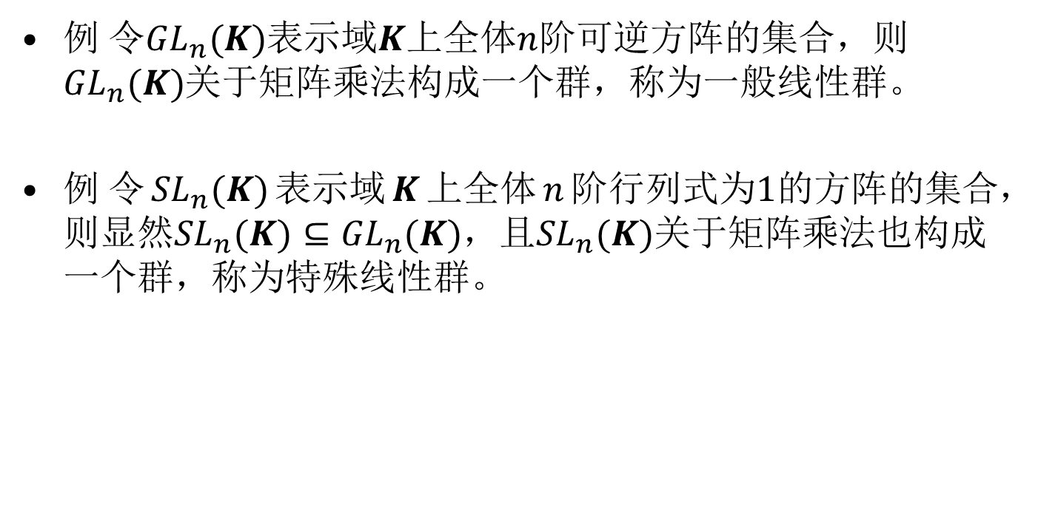
例 令${GL}_{n}(K)$表示域$K$上全体$n$阶可逆方阵的集合，则${GL}_{n}(K)$关于矩阵乘法构成一个群，称为一般线性群。
例 令${SL}_{n}(K)$表示域$K$上全体$n$阶行列式为1的方阵的集合，则显然${SL}_{n}(K)⊆{GL}_{n}(K)$，且${SL}_{n}(K)$关于矩阵乘法也构成一个群，称为特殊线性群。

Slide 28
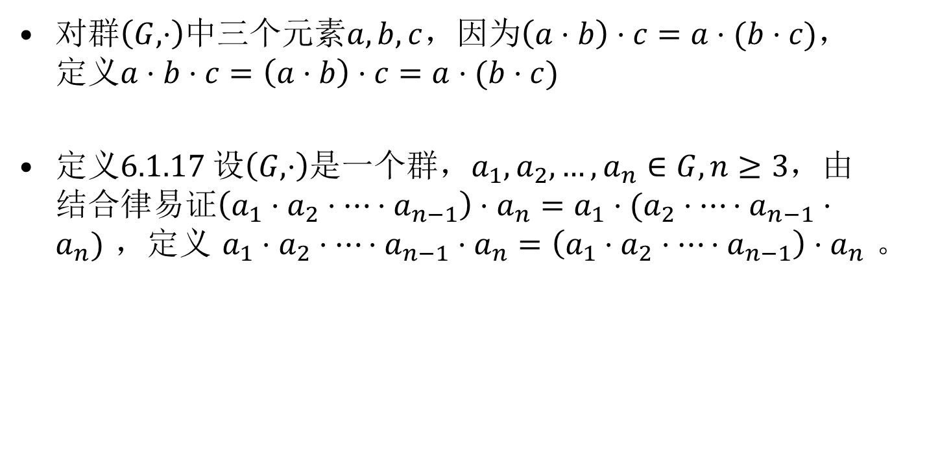
对群$\left(G,⋅\right)$中三个元素$a,b,c$，因为$\left(a⋅b\right)⋅c=a⋅(b⋅c)$，定义$a⋅b⋅c=\left(a⋅b\right)⋅c=a⋅(b⋅c)$
定义6.1.17 设$\left(G,⋅\right)$是一个群，$a_{1},a_{2},…,a_{n}∈G,n≥3$，由结合律易证$\left(a_{1}⋅a_{2}⋅⋯⋅a_{n−1}\right)⋅a_{n}=a_{1}⋅(a_{2}⋅⋯⋅a_{n−1}⋅a_{n})$，定义$a_{1}⋅a_{2}⋅⋯⋅a_{n−1}⋅a_{n}=\left(a_{1}⋅a_{2}⋅⋯⋅a_{n−1}\right)⋅a_{n}$。

Slide 29
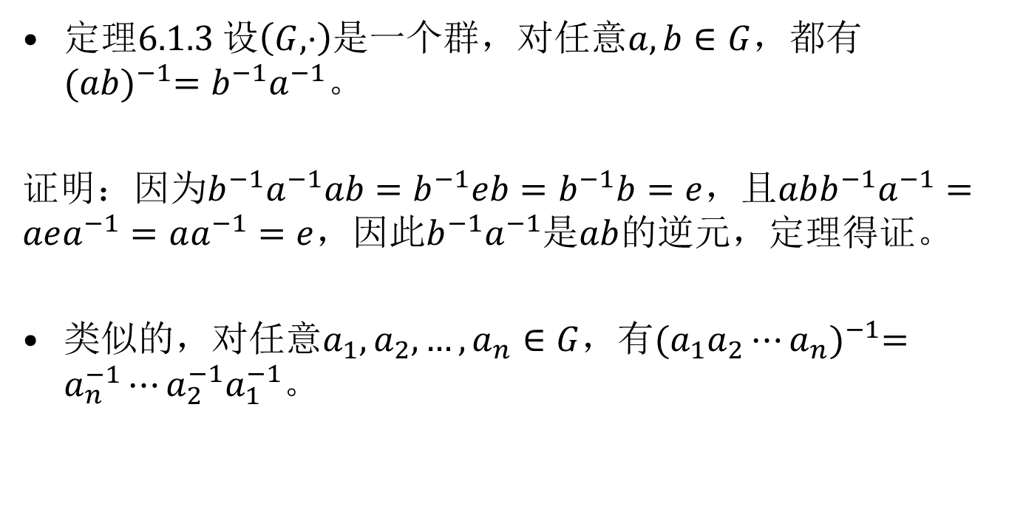
定理6.1.3 设$\left(G,⋅\right)$是一个群，对任意$a,b∈G$，都有${(ab)}^{−1}=b^{−1}a^{−1}$。
证明：因为$b^{−1}a^{−1}ab=b^{−1}eb=b^{−1}b=e$，且$abb^{−1}a^{−1}=aea^{−1}=aa^{−1}=e$，因此$b^{−1}a^{−1}$是$ab$的逆元，定理得证。
类似的，对任意$a_{1},a_{2},…,a_{n}∈G$，有${(a_{1}a_{2}⋯a_{n})}^{−1}=a_{n}^{−1}⋯a_{2}^{−1}a_{1}^{−1}$。

Slide 30
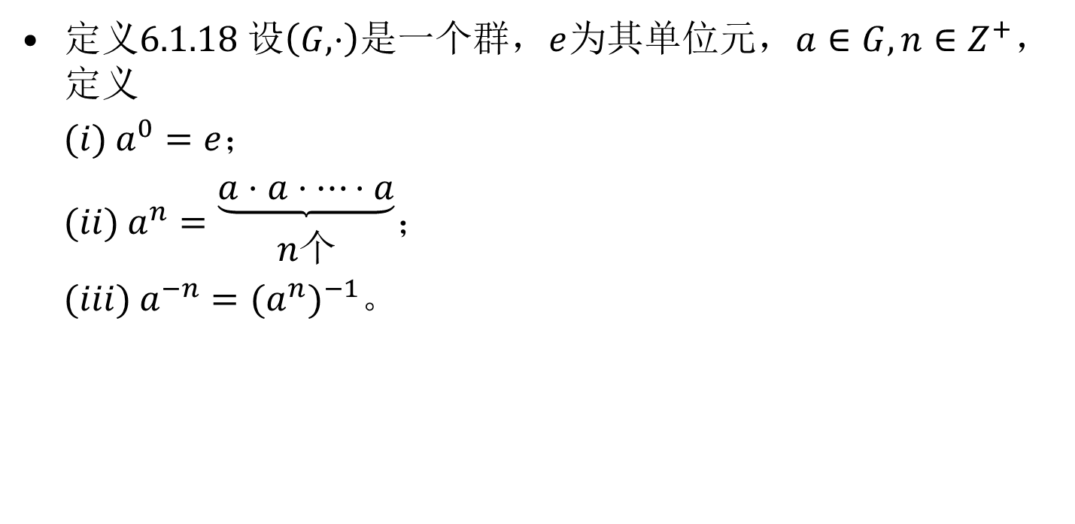
定义6.1.18 设$\left(G,⋅\right)$是一个群，$e$为其单位元，$a∈G,n∈Z^{+}$，定义
($i$) $a^{0}=e$；
($ii$) $a^{n}=\begin{matrix}\underbrace{a⋅a⋅⋯⋅a} \\ n个\end{matrix}$；
($iii$) $a^{−n}={(a^{n})}^{−1}$。

Slide 31

定理6.1.4 设$\left(G,⋅\right)$是一个群，$a∈G,m,n∈Z$，则有
($i$) $a^{−n}={(a^{−1})}^{n}$；
($ii$) $a^{m}a^{n}=a^{m+n}$；
($iii$) ${(a^{m})}^{n}=a^{mn}$。

Slide 32
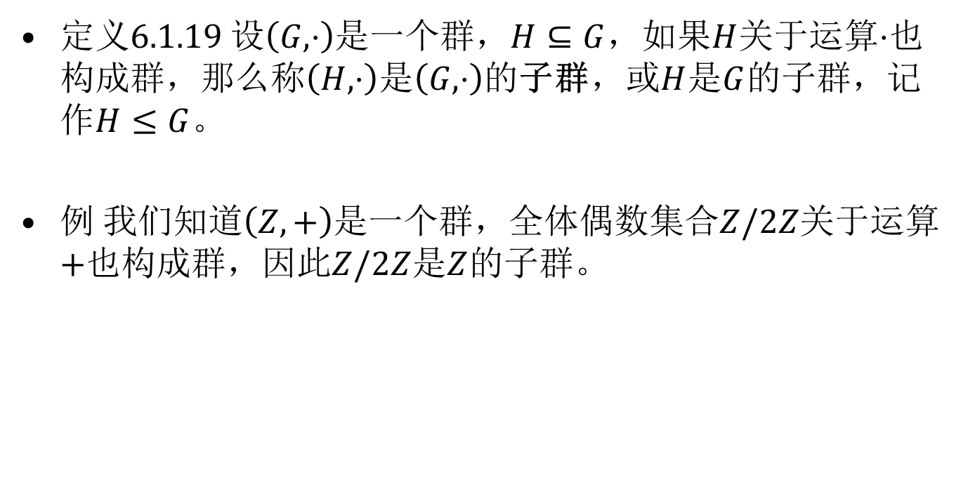
定义6.1.19 设$\left(G,⋅\right)$是一个群，$H⊆G$，如果$H$关于运算$⋅$也构成群，那么称$\left(H,⋅\right)$是$\left(G,⋅\right)$的子群，或$H$是$G$的子群，记作$H≤G$。
例 我们知道$\left(Z,+\right)$是一个群，全体偶数集合$Z/2Z$关于运算$+$也构成群，因此$Z/2Z$是$Z$的子群。

Slide 33
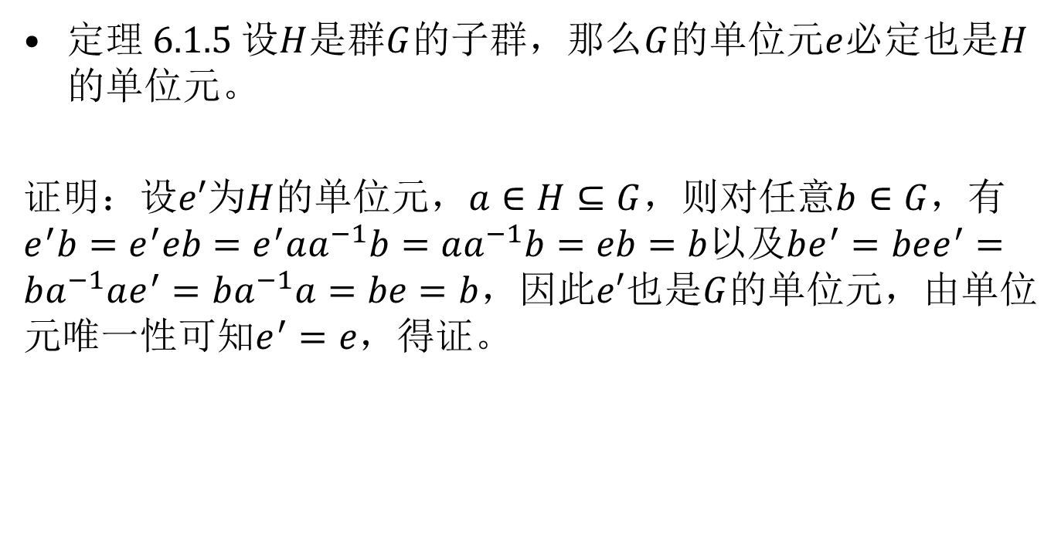
定理 6.1.5 设$H$是群$G$的子群，那么$G$的单位元$e$必定也是$H$的单位元。
证明：设$e′$为$H$的单位元，$a∈H⊆G$，则对任意$b∈G$，有$e^{′}b=e^{′}eb=e^{′}aa^{−1}b=aa^{−1}b=eb=b$以及$be^{′}=bee^{′}=ba^{−1}ae^{′}=ba^{−1}a=be=b$，因此$e′$也是$G$的单位元，由单位元唯一性可知$e^{′}=e$，得证。

Slide 34

给定群$G$，显然$\left\{e\right\}$和$G$都是$G$的子群，我们称这样的群为平凡子群，其它的群称为真子群。
例 已知全体整数集合$Z$关于加法构成一个群，那么$\left\{0\right\}$和$Z$是它的平凡子群，而全体偶数集合$Z/2Z$是它的真子群。

Slide 35
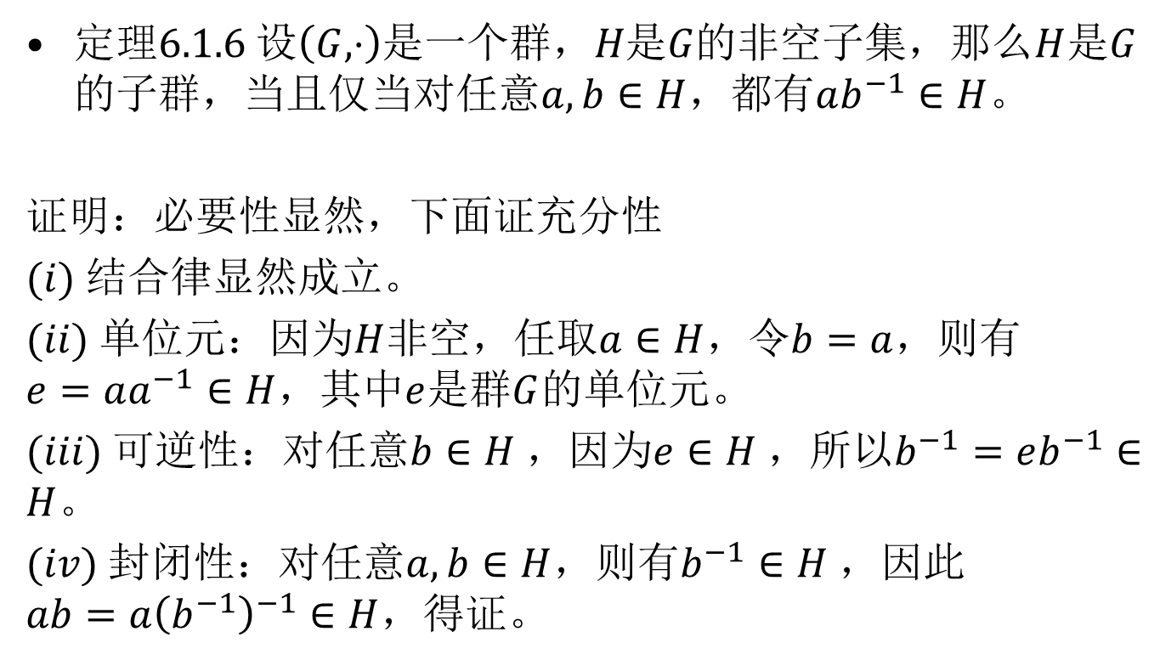
定理6.1.6 设$\left(G,⋅\right)$是一个群，$H是G\text{的非空子集}$，那么$H$是$G$的子群，当且仅当对任意$a,b∈H$，都有$ab^{−1}∈H$。
证明：必要性显然，下面证充分性
($i$) 结合律显然成立。
($ii$) 单位元：因为$H$非空，任取$a∈H$，令$b=a$，则有$e=aa^{−1}∈H$，其中$e$是群$G$的单位元。
($iii$) 可逆性：对任意$b∈H$，因为$e∈H$，所以$b^{−1}=eb^{−1}∈H$。
($iv$) 封闭性：对任意$a,b∈H$，则有$b^{−1}∈H$，因此$ab=a{\left(b^{−1}\right)}^{−1}∈H$，得证。

Slide 36
§6.2 同态和同构

Slide 37
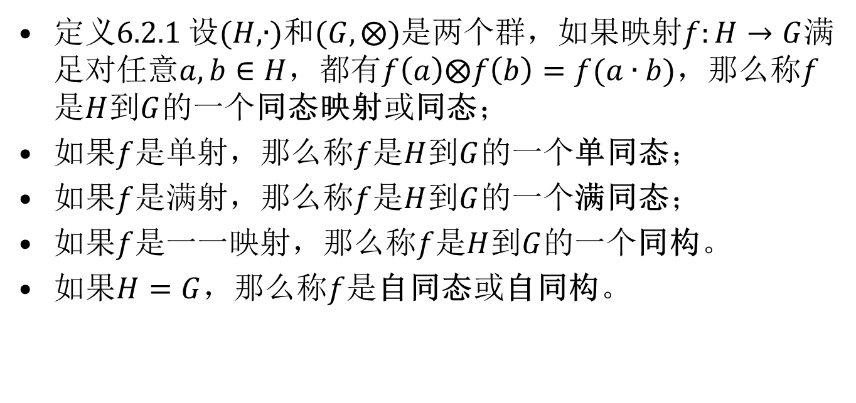
§6.2 同态和同构
定义6.2.1 设$(H,∙)$和$(G,⨂)$是两个群，如果映射$f:H→G$满足对任意$a,b∈H$，都有$f\left(a\right)⨂f\left(b\right)=f(a∙b)$，那么称$f$是$H$到$G$的一个同态映射或同态；
如果$f$是单射，那么称$f$是$H$到$G$的一个单同态；
如果$f$是满射，那么称$f$是$H$到$G$的一个满同态；
如果$f$是一一映射，那么称$f$是$H$到$G$的一个同构。
如果$H=G$，那么称$f$是自同态或自同构。

Slide 38
定义6.2.2 设$H$和$G$是两个群，则
称$H$和$G$是同态的，如果存在$H$到$G$的同态映射，记作$H≈G$；
称$H$和$G$是同构的，如果存在$H$到$G$的同构映射，记作$H≅G$。

Slide 39
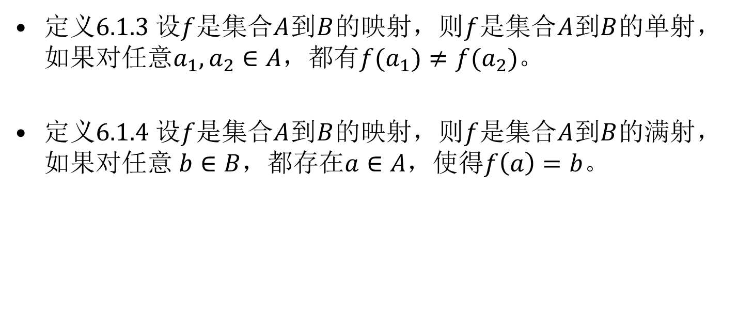
例 给定群$G$，则恒等映射是群$G$上的自同态，也是自同构。
例 设$H$和$G$是两个群，$e$是群$G$的单位元，定义映射
$$\begin{matrix}\begin{matrix}f: & H \\ & a\end{matrix} & \begin{matrix}→ & G \\ ↦ & e\end{matrix}\end{matrix}$$
则对任意$a,b∈H$，都有$f\left(ab\right)=e=ee=f\left(a\right)f(b)$，因此$f$是一个$H$到$G$的同态映射，$H$和$G$同态。

Slide 40
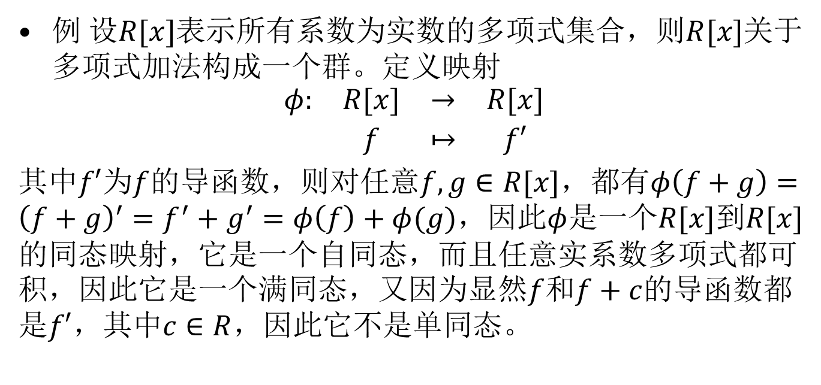
例 设$R[x]$表示所有系数为实数的多项式集合，则$R[x]$关于多项式加法构成一个群。定义映射
$$\begin{matrix}\begin{matrix}φ: & R[x] \\ & f\end{matrix} & \begin{matrix}→ & R[x] \\ ↦ & f′\end{matrix}\end{matrix}$$
其中$f′$为$f$的导函数，则对任意$f,g∈R[x]$，都有$φ\left(f+g\right)={\left(f+g\right)}^{′}=f^{′}+g^{′}=φ\left(f\right)+φ(g)$，因此$φ$是一个$R[x]$到$R[x]$的同态映射，它是一个自同态，而且任意实系数多项式都可积，因此它是一个满同态，又因为显然$f$和$f+c$的导函数都是$f′$，其中$c∈R$，因此它不是单同态。

Slide 41
定理6.2.1 设$H$和$G$是两个群，$f$是一个$H$到$G$的同态映射，$e$是群$G$的单位元，$e′$是群$H$的单位元，令$\ker\left(f\right)=\{a∈H|f\left(a\right)=e\}$称为$f$的核，$im(f)=f(H)=\{a∈G|∃b∈H,f\left(b\right)=a\}$称为$f$的象集，则
$(i)$ $e′∈ker(f)$，即$f\left(e^{′}\right)=e$；
($ii)$ 对任意$a∈H$，都有${f(a)}^{−1}=f(a^{−1})$；
($iii$) $\ker\left(f\right)$是$H$的子群，且$f$是单同态的充要条件是$\ker\left(f\right)=\{e′$}；
($iv$) $f(H)$是$G$的子群，且$f$是满同态的充要条件是$f\left(H\right)=G$。

Slide 42

证明：$(i)$ 对任意$a∈H$，由同态性质可知$f\left(a\right)=f\left(ae^{′}\right)=f\left(a\right)f(e^{′})$以及$f\left(a\right)=f\left(e^{′}a\right)=f\left(e^{′}\right)f(a)$，因此$f(e^{′})$是群$G$的单位元，又由单位元唯一性可得$f\left(e^{′}\right)=e$。
($ii)$ 对任意$a∈H$，由同态性质及$(i)$可知$e=f\left(e^{′}\right)=f\left(aa^{−1}\right)=f\left(a\right)f(a^{−1})$以及$e=f\left(e^{′}\right)=f\left(a^{−1}a\right)=f\left(a^{−1}\right)f(a)$，再由逆元唯一性可得${f(a)}^{−1}=f(a^{−1})$。

Slide 43
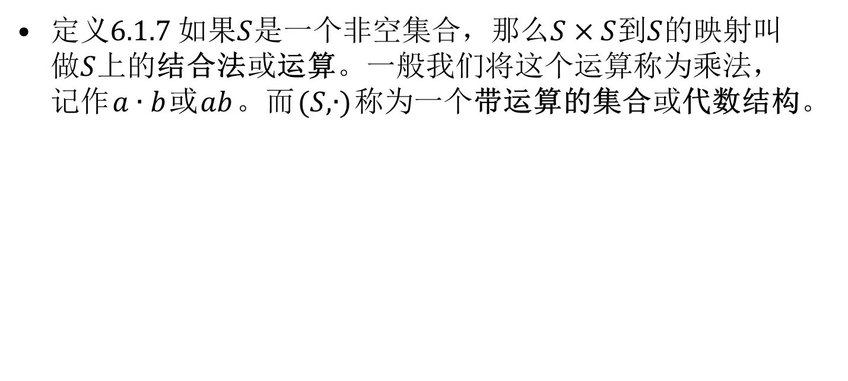
$(iii)$ 先证$\ker\left(f\right)$是$H$的子群，由定义可知$\ker\left(f\right)$是$H$的非空子集，则由定理6.1.6，只需证明对任意$a,b∈\ker\left(f\right)$，都有$ab^{−1}∈\ker\left(f\right)$。事实上$f\left(ab^{−1}\right)=f\left(a\right)f\left(b^{−1}\right)=f\left(a\right){f\left(b\right)}^{−1}$
$=ee^{−1}=e$，因此$ab^{−1}∈\ker\left(f\right)$。
再证$f$是单同态的充要条件是$\ker\left(f\right)=\{e^{′}\}$。必要性显然，事实上由$(i)$可知$f\left(e^{′}\right)=e$，再由$f$是单射可知仅有$e′$的象为$e$，即$\ker\left(f\right)=e^{′}$。再证充分性，假设$a,b∈H$，且$f\left(a\right)=f(b)$，则$f\left(ab^{−1}\right)=f\left(a\right){f(b)}^{−1}=f\left(a\right){f\left(a\right)}^{−1}=e$，所以$ab^{−1}∈ker\left(f\right)=\{e^{′}\}$，因此$a=b$，即$f$是单射。

Slide 44
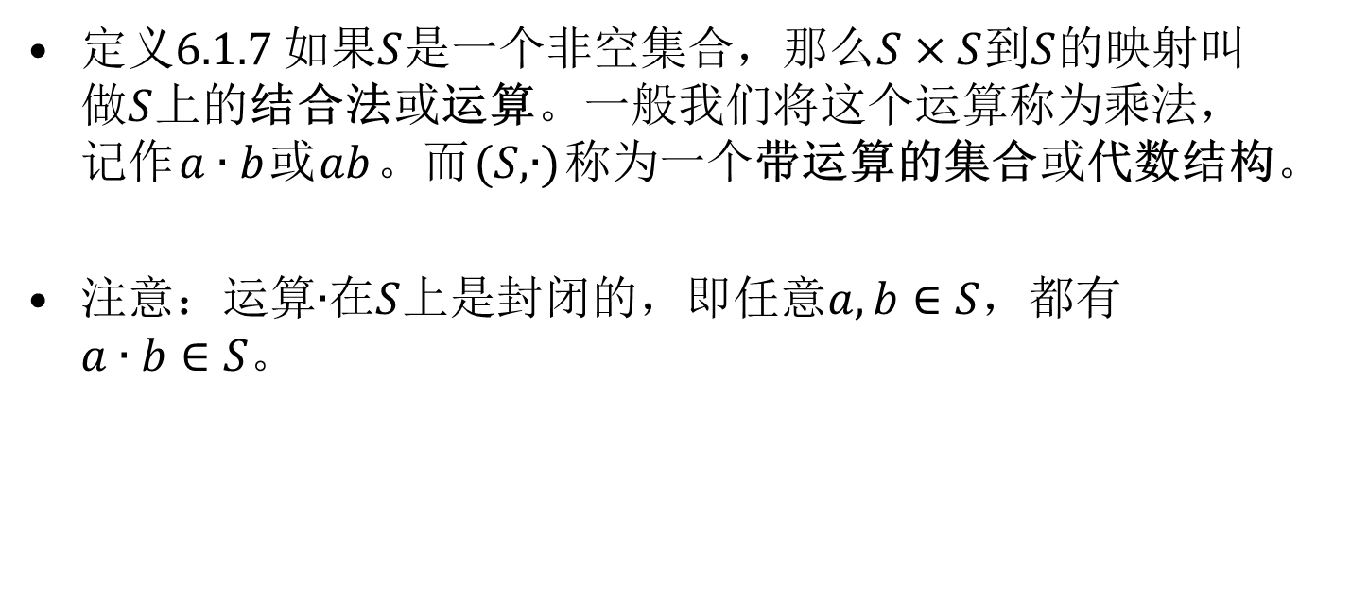
$(iv)$ $f$是满同态的充要条件是$f\left(H\right)=G$是显然的。下面证明$f(H)$是$G$的子群，显然$f(H)$是$G$的非空子集，由定理6.1.6，只需证明对任意$a,b∈f(H)$，都有$ab^{−1}∈f(H)$，由$a,b∈f(H)$可知存在$a^{′},b′∈H$，使得$f\left(a^{′}\right)=a,f\left(b^{′}\right)=b$，则$ab^{−1}=f\left(a^{′}\right){f\left(b^{′}\right)}^{−1}=f\left(a^{′}\right)f\left({b^{′}}^{−1}\right)=f\left(a′{b′}^{−1}\right)∈f(H)$，得证。

Slide 45
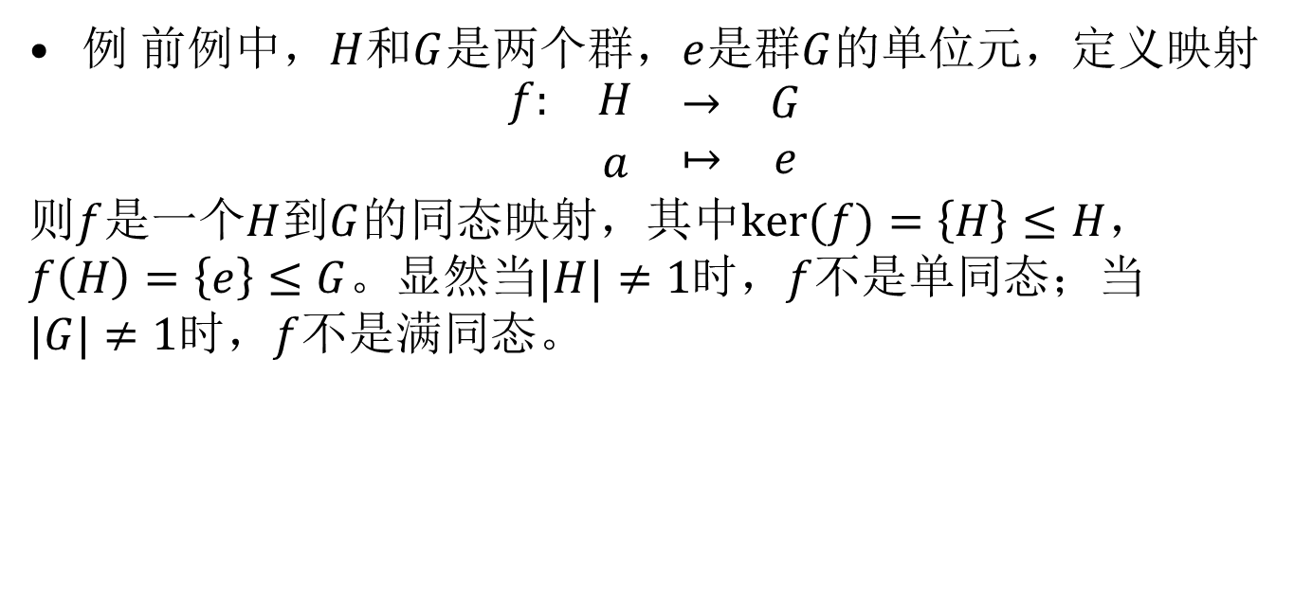
例 前例中，$H$和$G$是两个群，$e$是群$G$的单位元，定义映射
$$\begin{matrix}\begin{matrix}f: & H \\ & a\end{matrix} & \begin{matrix}→ & G \\ ↦ & e\end{matrix}\end{matrix}$$
则$f$是一个$H$到$G$的同态映射，其中$\ker{(f)}=\left\{H\right\}≤H$，$f\left(H\right)=\left\{e\right\}≤G$。显然当$|H|≠1$时，$f$不是单同态；当$|G|≠1$时，$f$不是满同态。

Slide 46

例 前例中，$R[x]$关于多项式加法构成一个群，定义映射
$$\begin{matrix}\begin{matrix}φ: & R[x] \\ & f\end{matrix} & \begin{matrix}→ & R[x] \\ ↦ & f′\end{matrix}\end{matrix}$$
其中$f′$为$f$的导函数，则$φ$是一个$R[x]$到$R[x]$的同态映射，它是一个自同态，且是一个满同态，即$φ\left(R\left[x\right]\right)=R[x]$，而$\ker\left(φ\right)=\left\{f(x)∈R[x]|f^{′}\left(x\right)=0\right\}=\left\{f\left(x\right)=c|c∈R\right\}=R≤R[x]$，$φ$不是单同态。

